Slide 1
La comunicación de anomalías
Kit de integración H3SE
Módulo TCG 5.2

Slide 2
Los objetivos del módulo
Después de este módulo:
Habrán entendido lo que es una anomalía y por qué es importante tratarlas
Conocerán la herramienta de reporting de anomalías de su rama.
Sabrán detectar las anomalías mediante las reglas de oro.

Slide 3
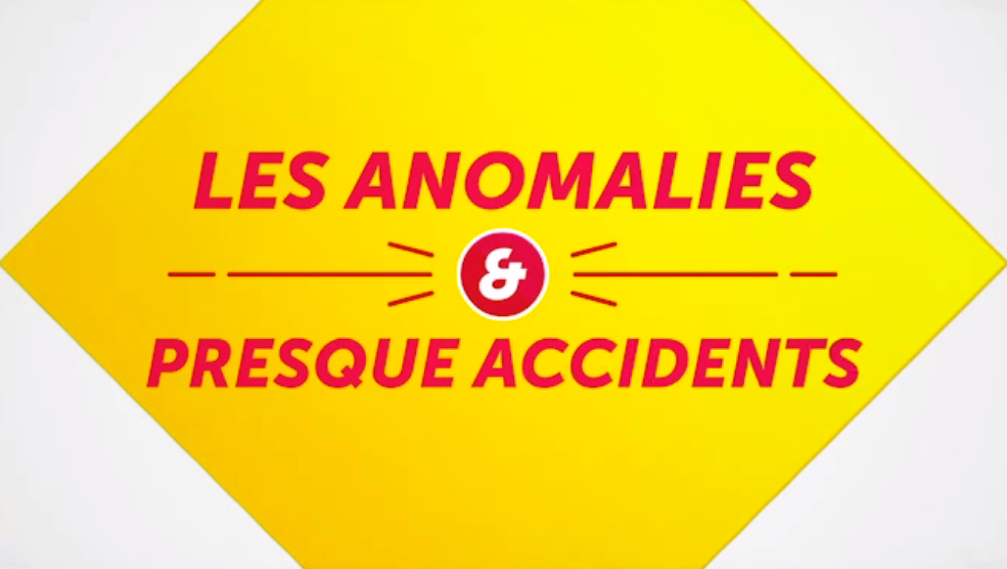
PELÍCULA: Las anomalías

Slide 4
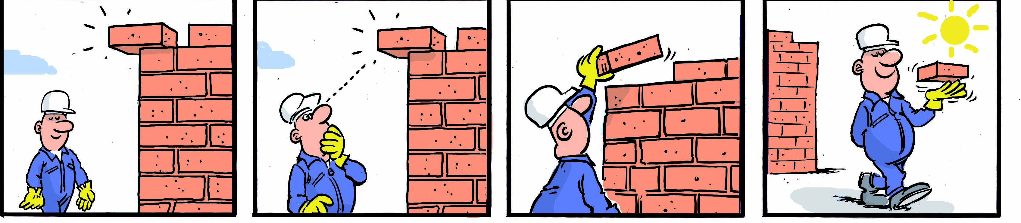
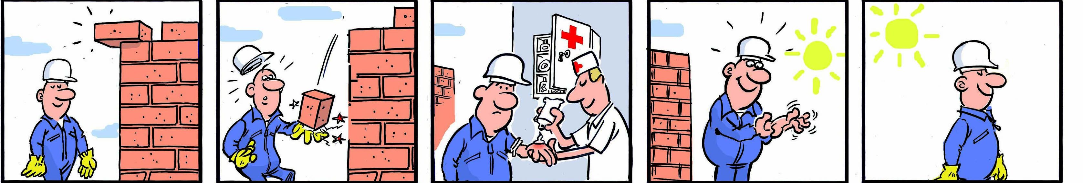
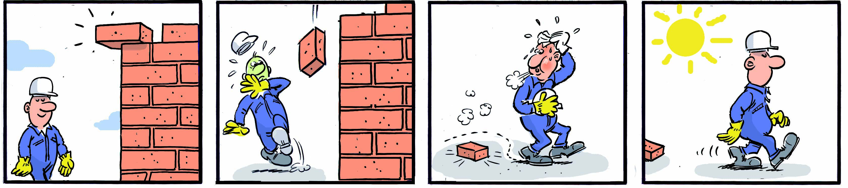
¿Qué es una anomalía?
Anomalía: Toda situación o acción anormal, es decir, una desviación con relación a un estándar, una norma o un procedimiento. Sin consecuencia inmediata.
Incidente / Accidente: Suceso o serie de sucesos indeseables, resultantes de una combinación de peligros y/o de una combinación de anomalías. Con consecuencias directas.
Cuasi accidente: Cualquier suceso que, en otras circunstancias, habría tenido las consecuencias de un accidente. Sin consecuencia inmediata, pero con consecuencias potenciales.

Slide 5
La pirámide de Bird
Gravedad
Muertes
Anomalía / Situación peligrosa
Primeras auxilios
Cuasi accidente
Lesión con baja laboral
Caso que requiere un tratamiento médico + régimen laboral flexible
Suceso HSE
INCIDENTE
TRIR

Slide 6
Algunos ejemplos prácticos
Situación 1:
Durante una operación de elevación, la carga desciende de manera descontrolada y se detiene a un metro del suelo. Ninguna consecuencia.
Se realiza una operación de elevación sin autorización.
Durante una operación de elevación, la carga desciende de manera descontrolada y cae al suelo. Hay daños materiales.
Situación 2:
Un objeto se encuentra en medio de la carretera, el conductor se da cuenta y lo evita en el último momento. No hay consecuencias.
Un conductor pierde el control del vehículo, se sale de la carretera y da una vuelta de campana. El conductor resulta herido y el vehículo dañado.
Un empleado conduce un vehículo con la inspección caducada.

Slide 7
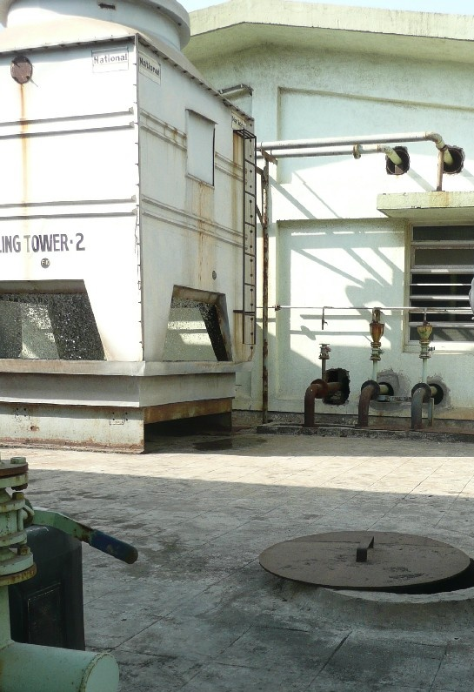
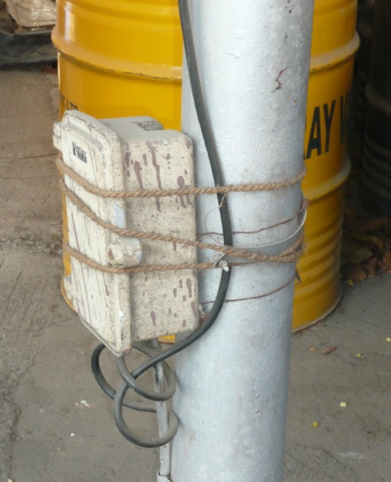
Algunos ejemplos prácticos

Slide 8

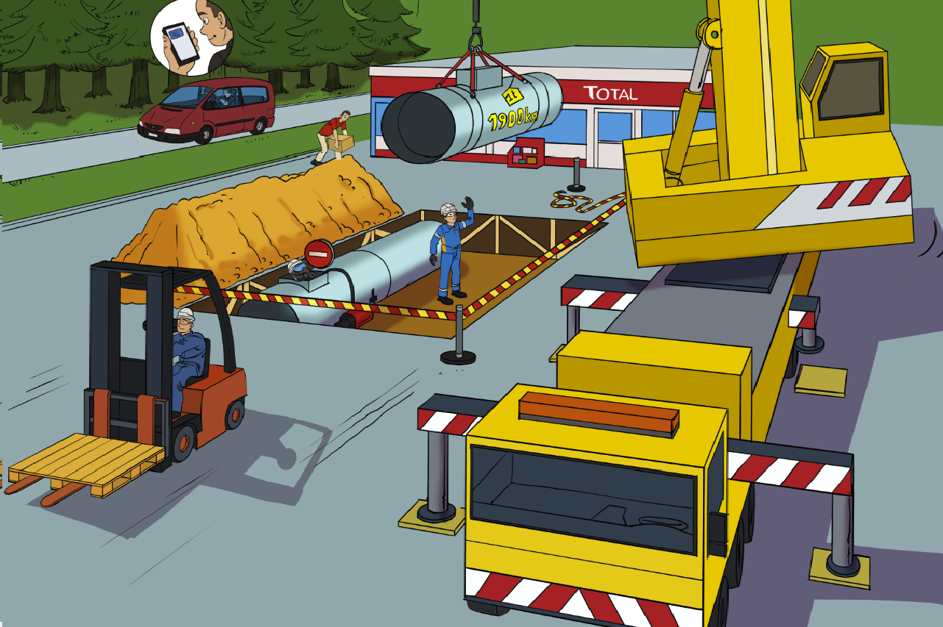






ANOMALÍAS Y REGLAS DE ORO

Slide 9
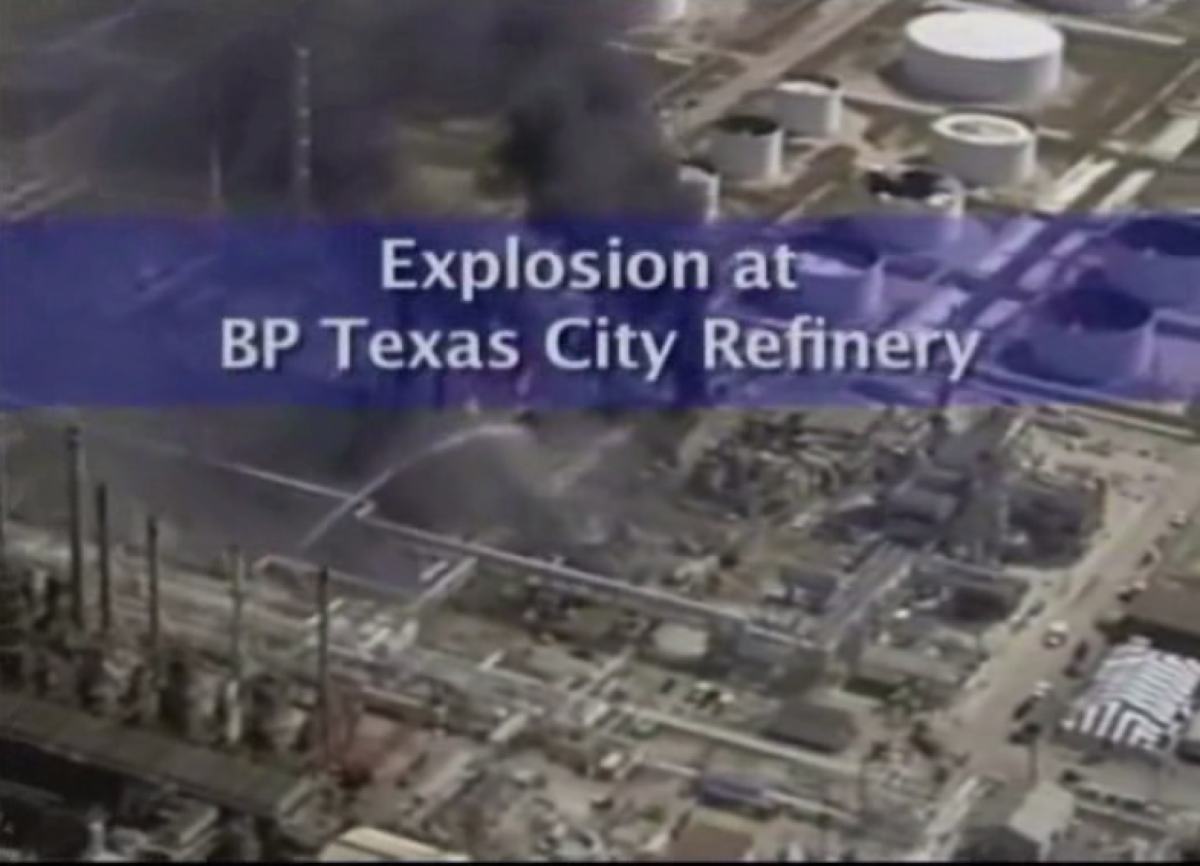

Slide 10
SÍNTESIS DE LAS ANOMALÍAS
Es esencial detectar y luego comunicar las anomalías para que se corrijan.
Causas potenciales de incidentes, accidentes con consecuencias a veces graves (desde el daño material pasando por las lesiones hasta la muerte).
Cuando constaten una anomalía, deben corregirla en cuanto puedan y comunicarla/informar sobre ella para que el contacto designado de su planta la trate y corrija.
Un medio útil: la STOP card.
Una práctica común HSE a todo el grupo Total mediante la DIR GR SEC 002.

Slide 11
LA HERRAMIENTA DE REPORTING
Prever una diapositiva de presentación de la herramienta de reporting específica de la rama.

Slide 12
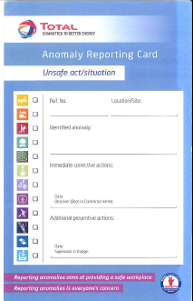
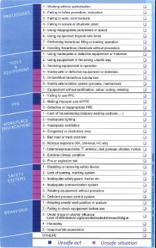
INFORME DE ANOMALÍAS
Prever una diapositiva de presentación de informe de anomalías específico de la rama.

